Slide 1


أهلا بكم جميعا
ようこそ、みなさん！
الدرس الرابع
4回目のレッスン
２０２4・０8・10

Slide 2


じゅぎょうのもくひょう
タシュキール (タンウィーン、シャダ、スクーン)
もじのかたち（3番目のグループ）
長母音(ちょうぼいん) （3番目のグループ）
話す練習（はなすれんしゅう）
文化
Notes:
Hijitsu (weekday)

Slide 3
いろ alwan ألوان
أصفر
أخضر
asfar
بني
bunni
akhdar
أزرق
azrak
أبيض
أسود
abyad
aswad
بنفسجي
banafsaji
أحمر
ahmar
Notes:
لونك المفضل

Slide 4
مراجعة الحروف الأبجدية
アラビア語のもじのふくしゅ
أ ب ت ث ج ح خ
د ذ ر ز س ش ص
ض ط ظ ع غ ف ق
ك ل م ن هه و ي

Slide 5
アラビア語の発音に関する YouTube 動画
1-https://www.youtube.com/watch?v=LyzupN62MGA
2-https://www.youtube.com/watch?v=DB-wFbnA0sQ

Slide 6
ページ８
もじのかたち：
１－ことばのさいしょ。
２－ことばのなか。
３－ことばのさいご。
ض ط ظ ع غ ف ق

Slide 7
長母音(ちょうぼいん)（アリフ、わう、や):
れい：مثال
قا
قو
قي
فا
فو
في
عا
عو
عي
أ و ي

Slide 8
3 つの短母音(たんぼいん):
れい：
ضَ ضُ ضِ
ض ط ظ ع غ ف ق
ضَباب ضُمور ضِفدع
きり
かえる
いしゅく

Slide 9
タシュキール (タンウィーン、シャダ、スクーン)
れい：
بٌ بً بٍ بْ
Notes:
Sore wa hatsuon no hōhōdesu this is a way of pronounciation ,bunpoo

Slide 10
よむのれんしゅう
أَ+ع
غَ+ظ
طَ+ر
حُ+خ
صِ+ج
ثِ+ف
زُ+س
ذُ+ر
زِ+غ
بُ+أ
أُ+ب
تُ+د
Notes:
Tsugi no moji o 1-tsu no tango ni ketsugō shite kudasai

Slide 11
話す練習（はなすれんしゅう）
1-あいさつ
2-なまえ
3-くに

Slide 12
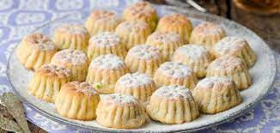
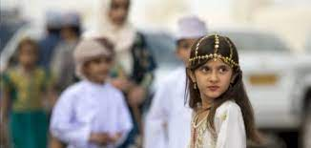
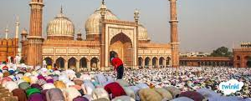
イスラムのおいわい
Eid Celebration
Images’ Source: Wikipedia, موضوع,
twinki
Eid al-Fitr and Eid al-AdhaEid
イード・アル・フィトルとイード・アル・アドハー・イード
prayer in the mosque モスクでの祈り
Distributing money to women and children of the family and meat to the poor and needy お金をわたす
Visiting relatives 親戚訪問
Drinking coffee and sweets, especially maamoul コーヒーとおかし
Wearing the most beautiful clothes ふく
Joy and rejoicing, games and gathering for feasts うれしさ
No quarrels, problems けんかなし
Kissing the hand of the elderly or the mother and father and the way of greeting手キス
1-https://www.youtube.com/shorts/_XpzemB2Hyc
2-
https://www.youtube.com/watch?v=bJqtrPZRJXA
3-https://www.youtube.com/watch?v=E1SP682F9xo

